Slide 1






Salvatore
Arcidiacono
Roberta
Romeo
La lexicografía de los
romances italo-románicos y el
Vocabolario del Siciliano Medievale (VSM)
salvatore.arcidiacono@unict.it
roberta.romeo@phd.unict.it

Slide 2
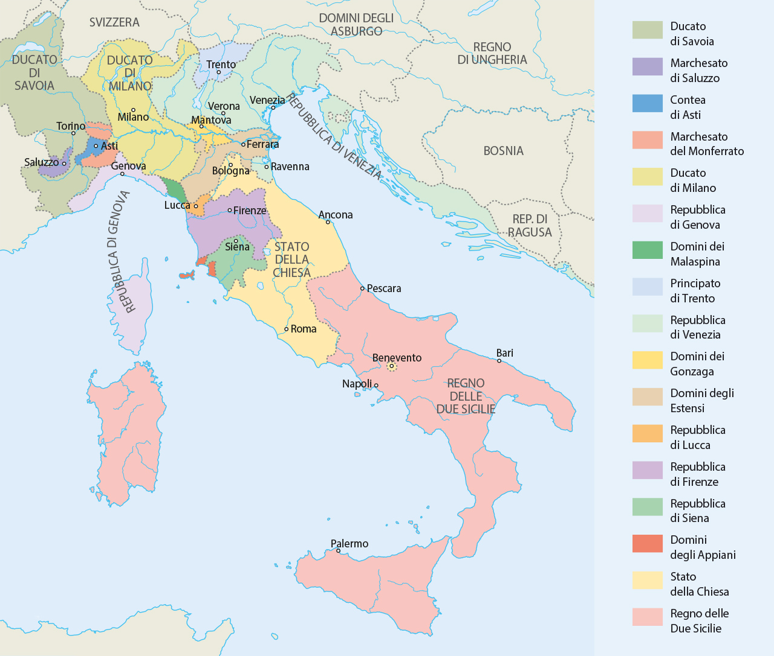
Italia antes de la Unidad (1861)

Slide 3
Situación lingüística en Italia
División política > fragmentación lingüística
la lengua italiana durante mucho tiempo ha sido una lengua literaria, escrita pero no hablada
El italiano se difunde de manera capilar solo en el siglo XX, con la difusión de radio y televisión
Hasta entonces la comunicación diaria se confiaba a los dialectos, todavía hoy hablados (sobre todo en el sur de Italia)

Slide 4
Italiano VS dialectos italianos
Una diferencia sociolingüística
El italiano tiene un estándar codificado: es el idioma de la comunicación pública, de la administración y de la escuela.
el italiano nace del florentino literario del siglo XIV y, de las Prose della volgar lingua (Bembo, 1525), se impone como modelo de escritura suprarregional
Los dialectos no tienen un estándar pero no son variedades del italiano.
Son idiomas italorromances autónomos, con su propia historia y, a veces, una tradición escrita.
Hoy en día se utilizan casi exclusivamente en la comunicación informal.
Excepción: sardo, ladino y friulano, reconocidos como lenguas por la Ley 482/1999 sobre la protección de las minorías lingüísticas históricas (12 en total).

Slide 5
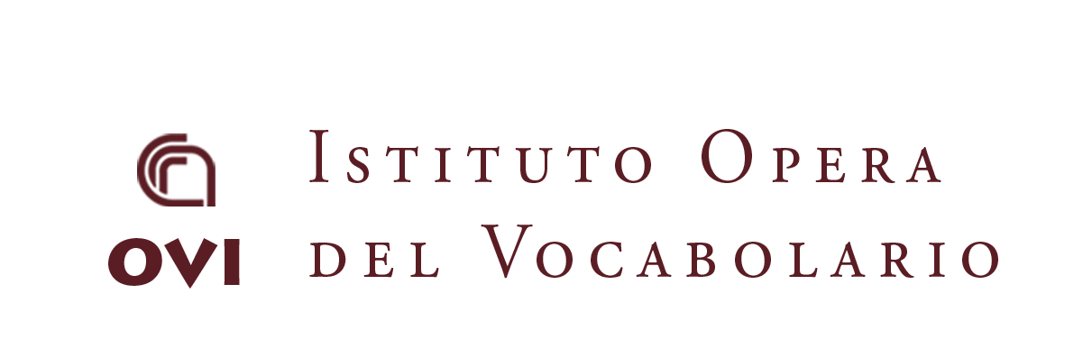
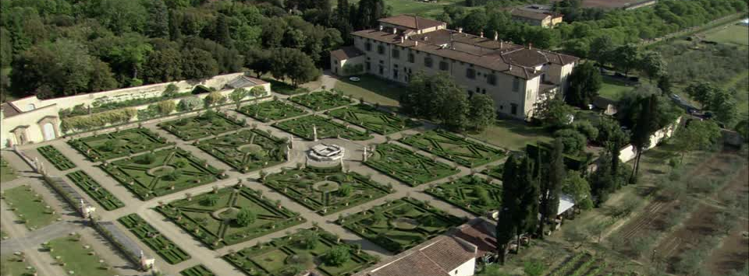
TLIO
Tesoro della Lingua
Italiana delle Origini
Un diccionario histórico del italiano antiguo (siglos IX-XIV)
Italiano antiguo = todo el sistema de variedades lingüísticas italianas medievales, no solo la florentina (es decir, la fase más antigua del italiano estándar moderno)

Slide 6
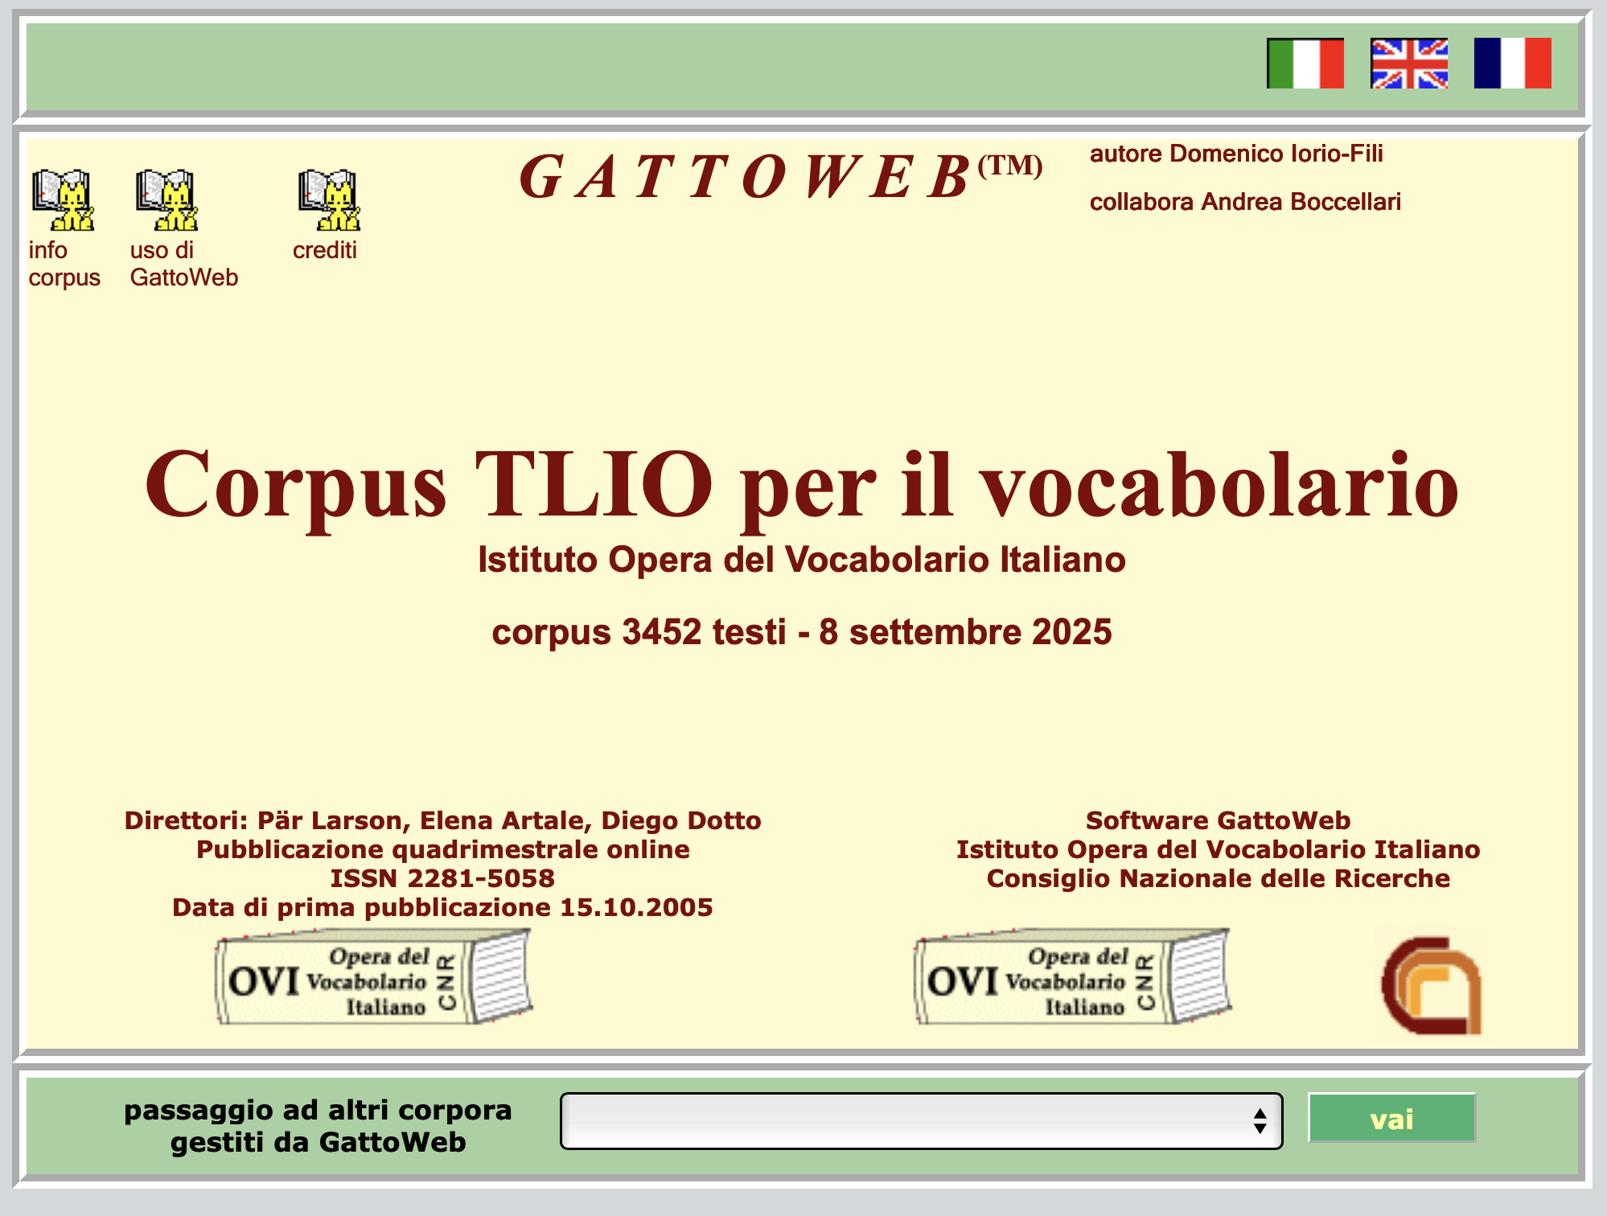


Otras corpora alojadas en GATTO

Slide 7
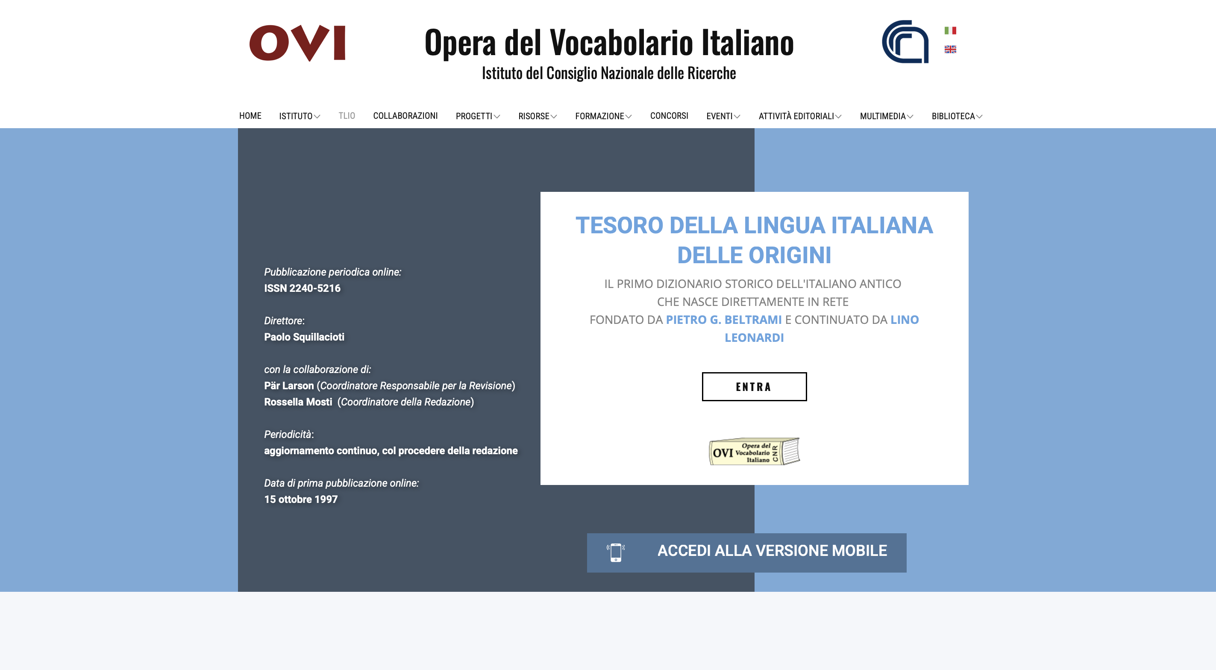
http://tlio.ovi.cnr.it/TLIO/

Slide 8
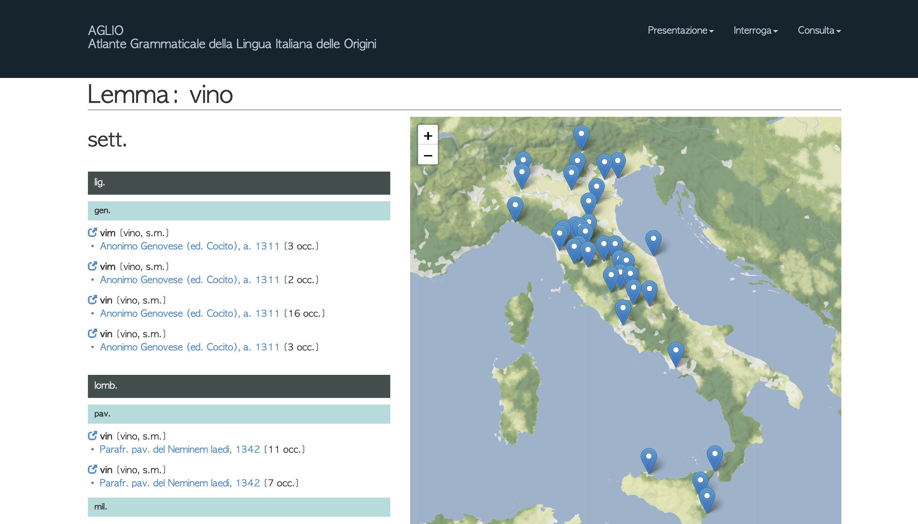

Slide 9
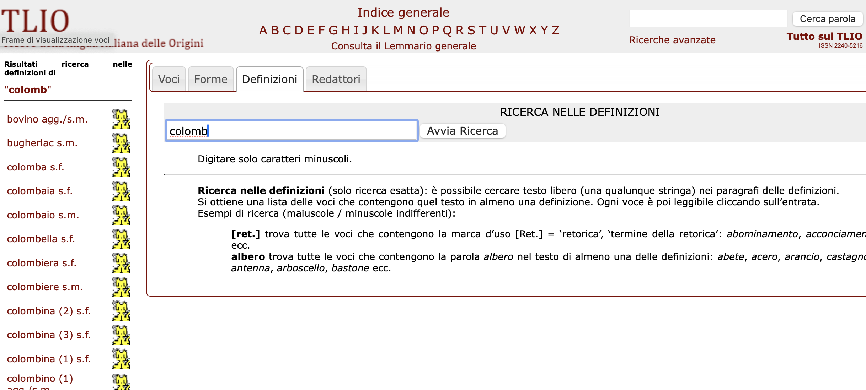
http://tlio.ovi.cnr.it/TLIO/
geosinónimo
sinónimo geográfico, palabras que en un área lingüística determinada representan un significado idéntico o muy similar al de otra palabra utilizada en otra zona

Slide 10
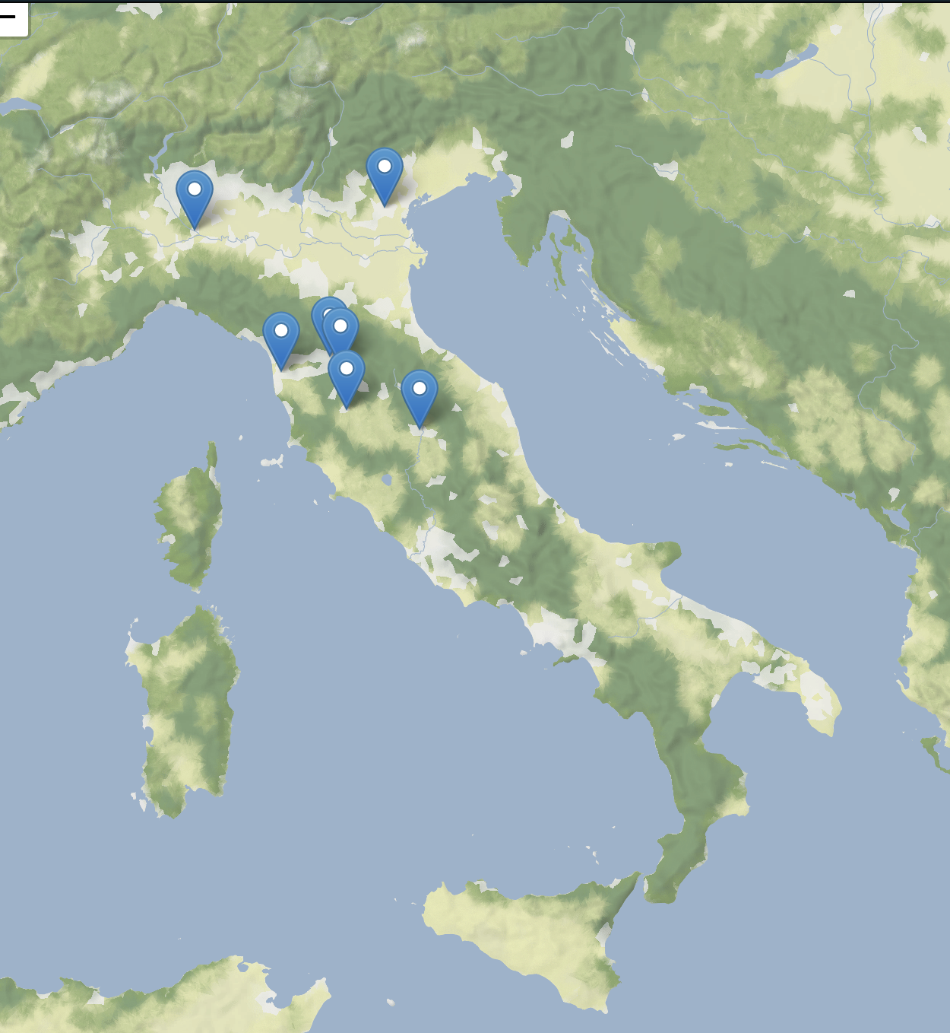
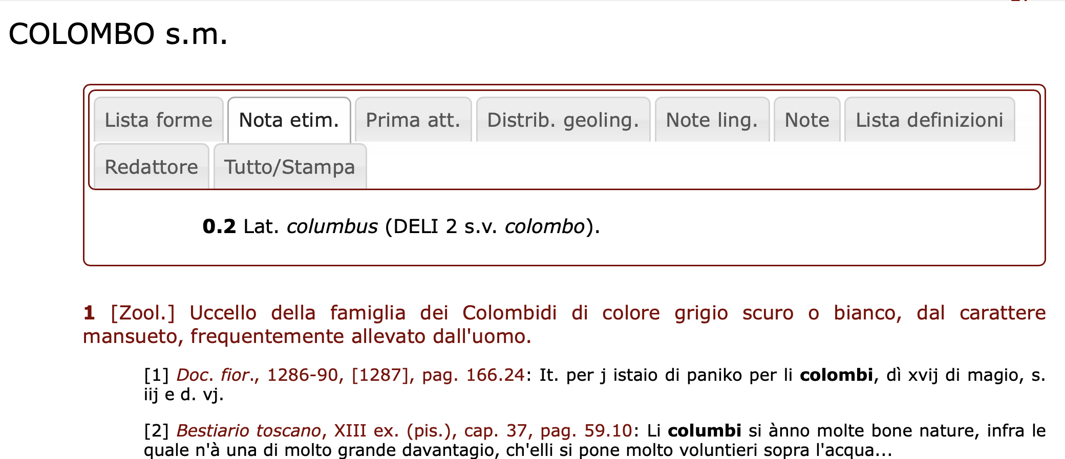
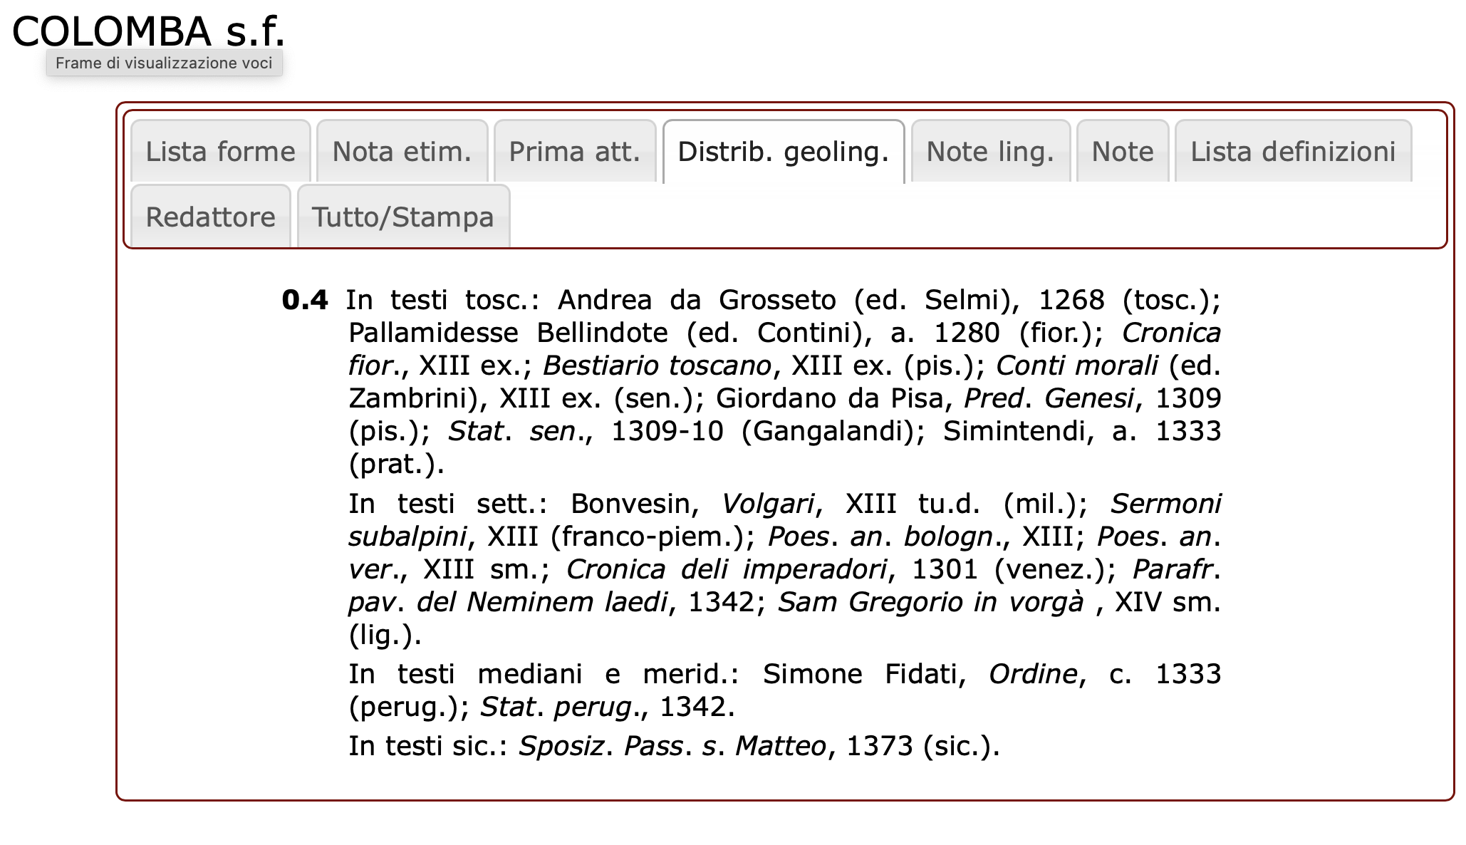
Distribuzione geolinguistica di colombo/a

Slide 11
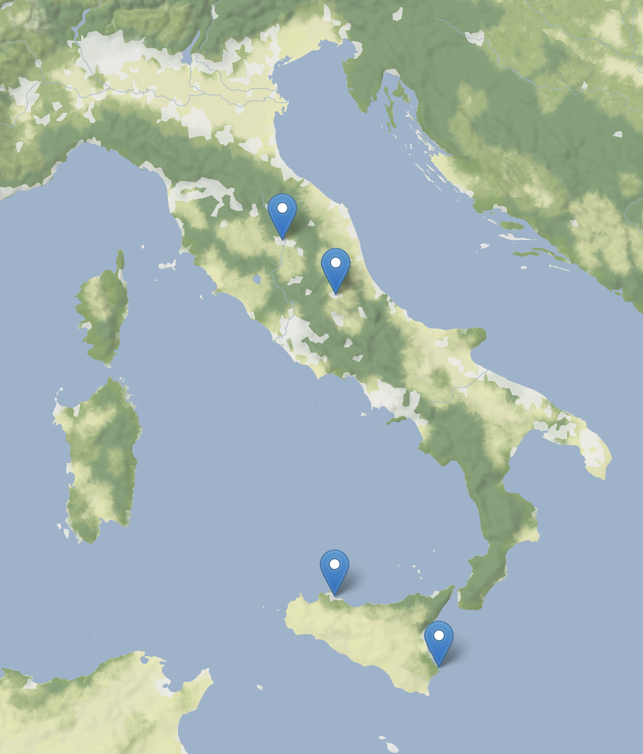
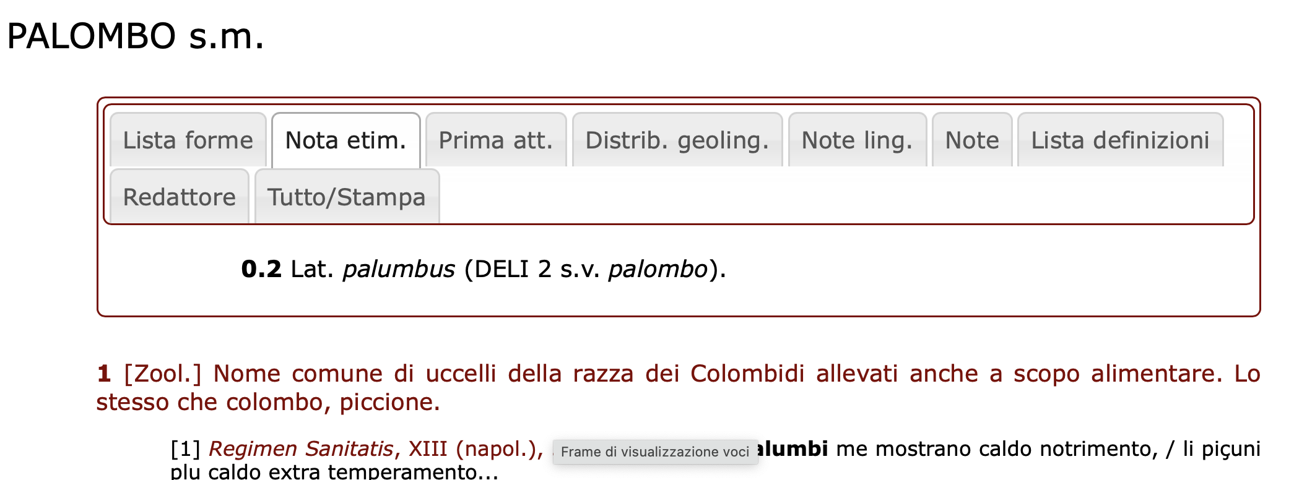
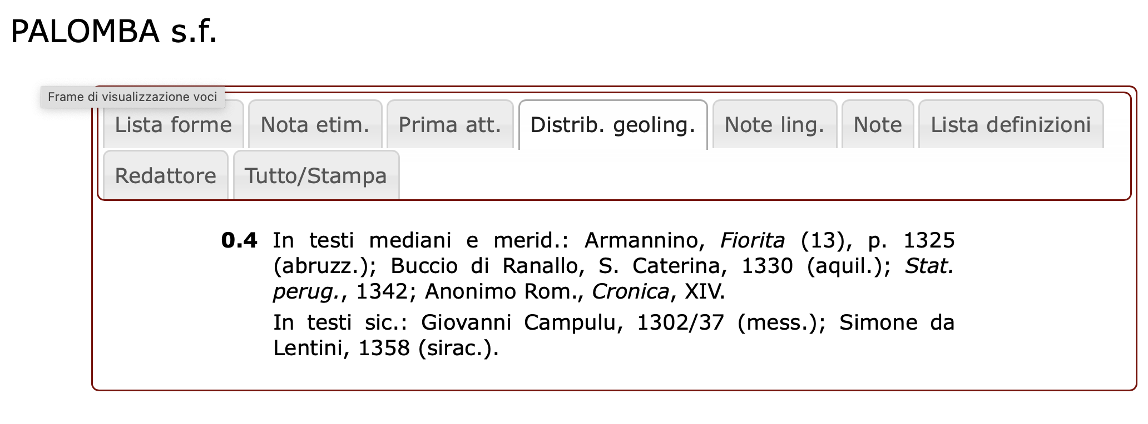
Distribuzione geolinguistica di palombo/a

Slide 12
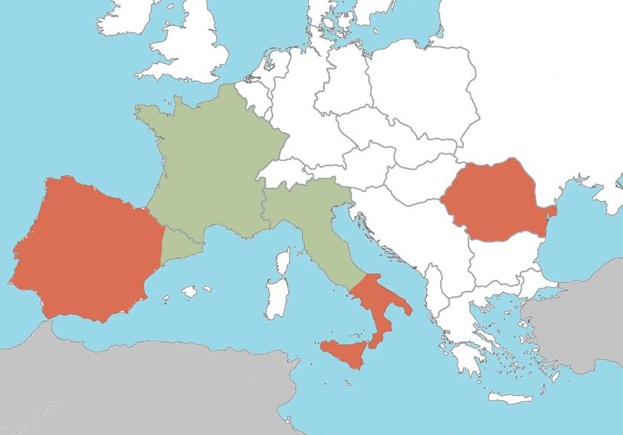


palumbus
columbus

Slide 13
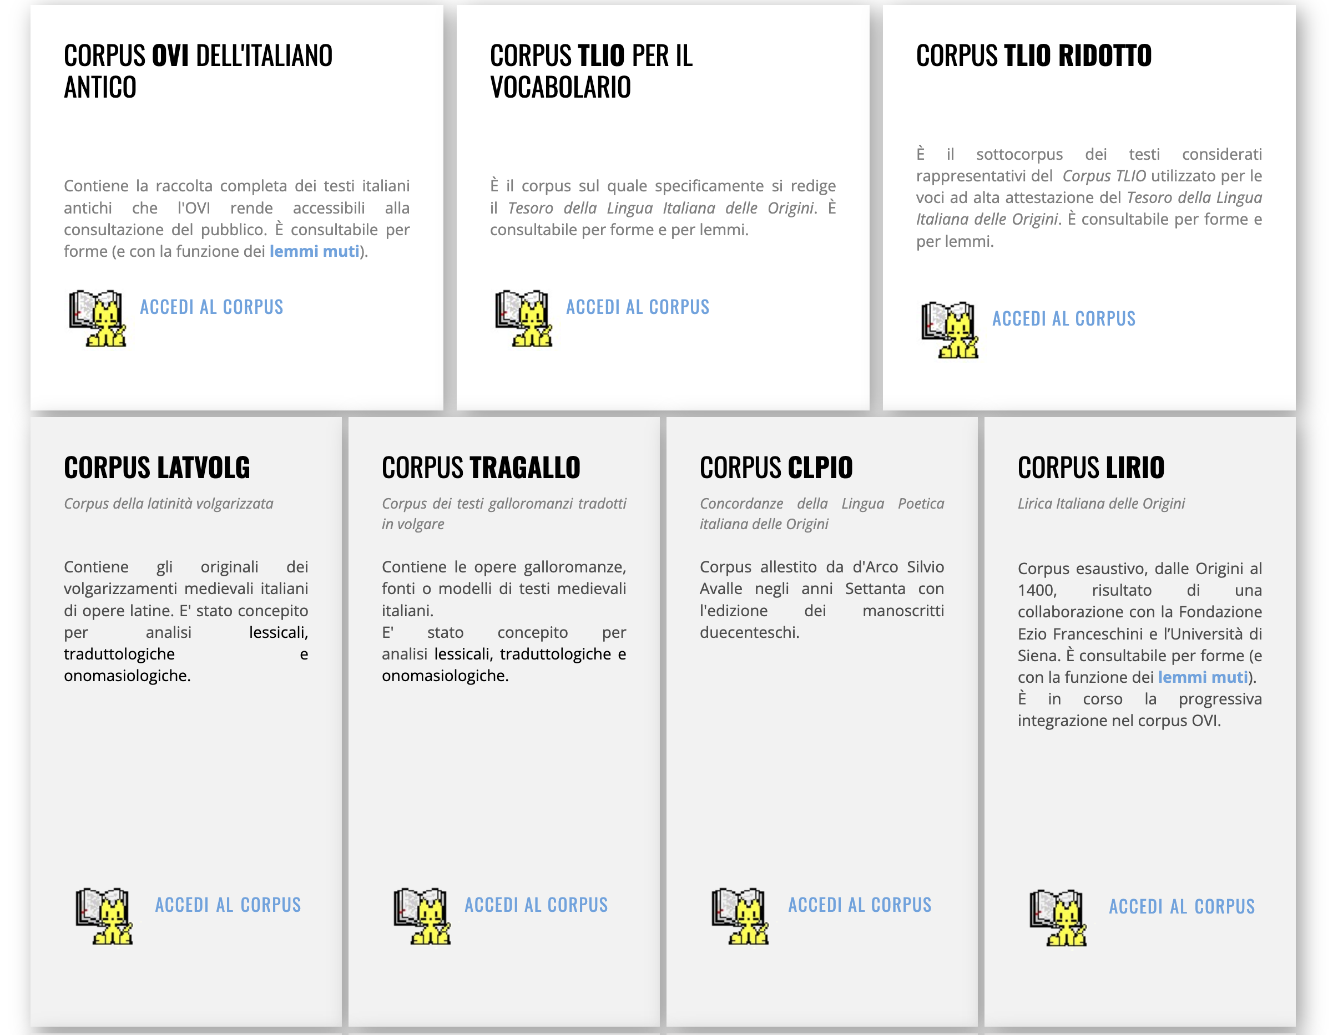

Slide 14
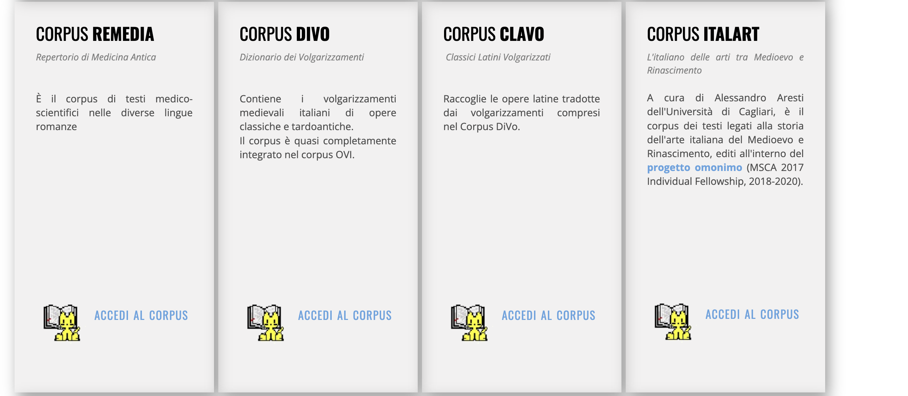
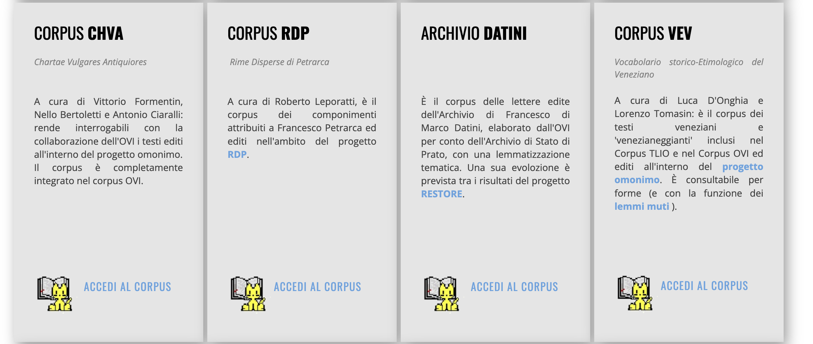

Slide 15
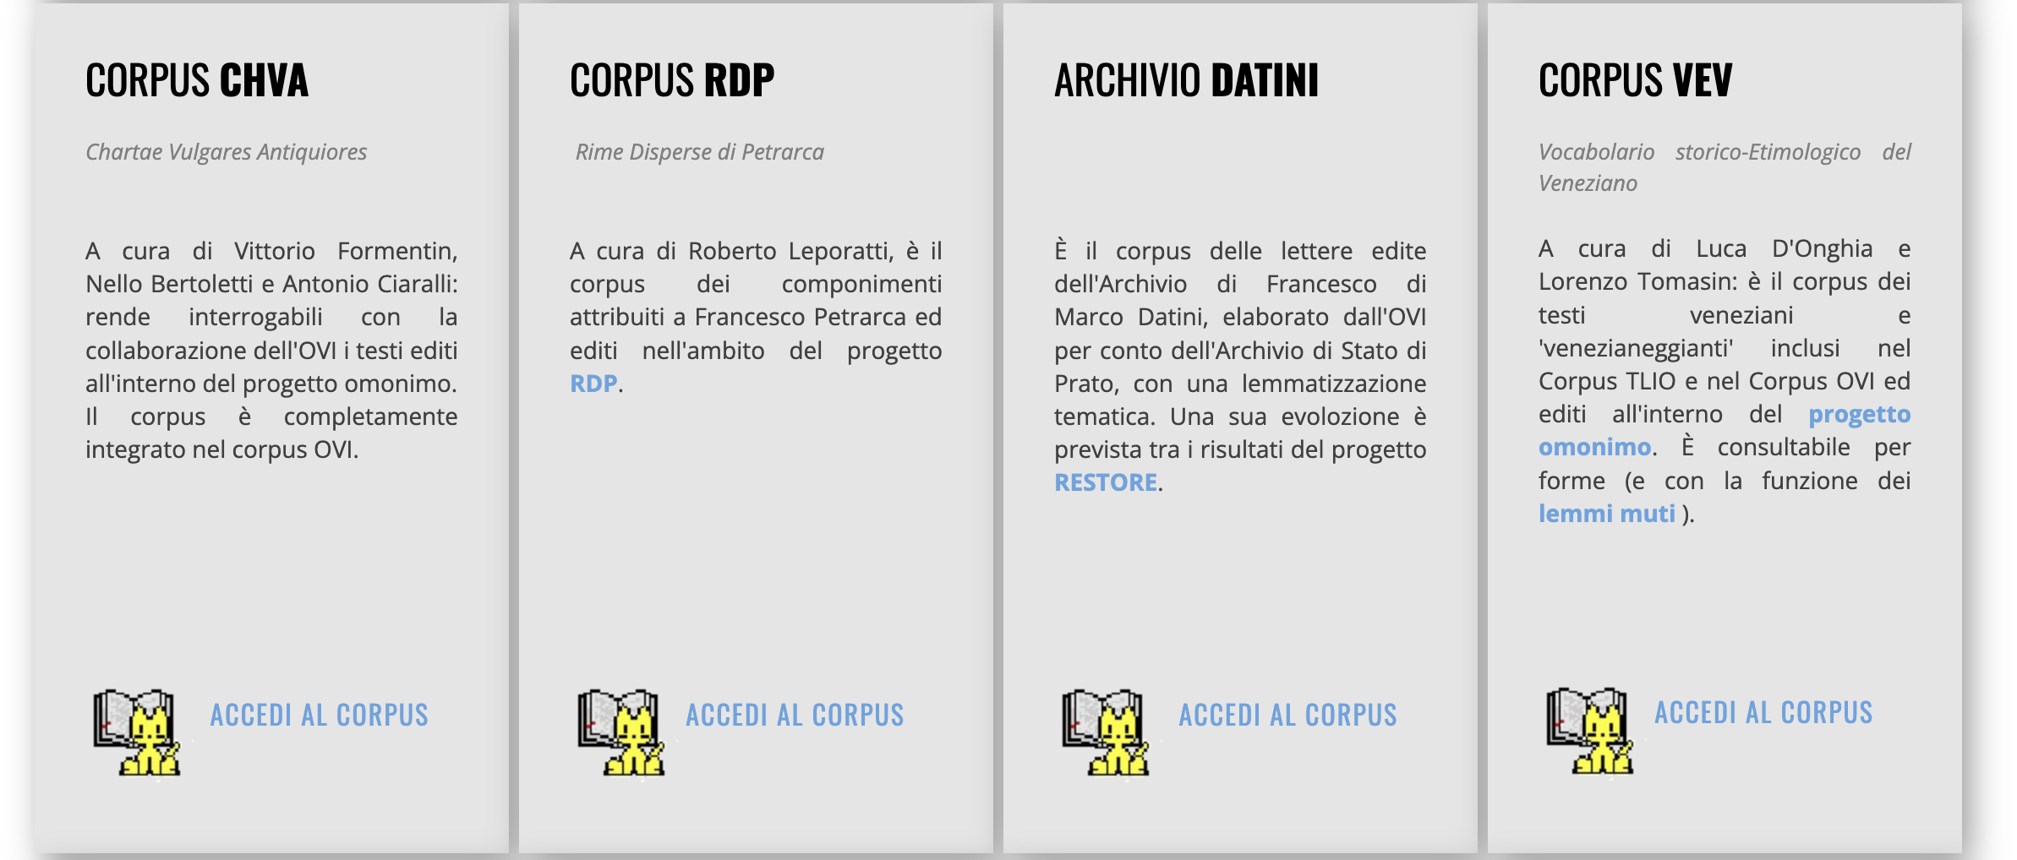
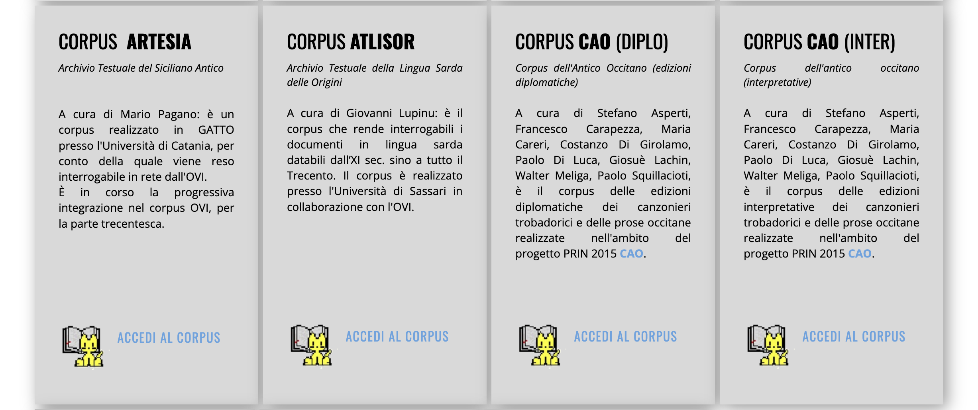

Slide 16
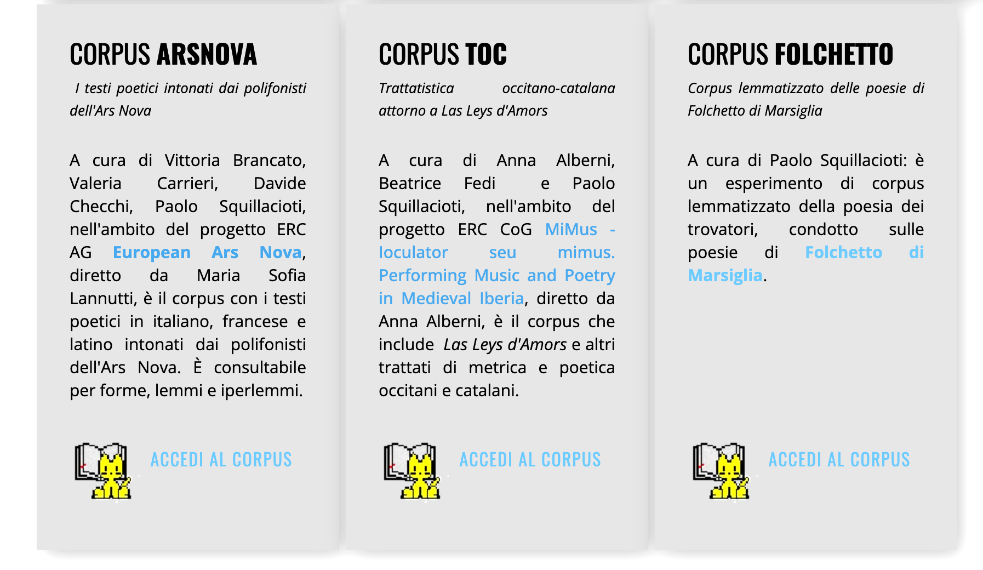

Slide 17
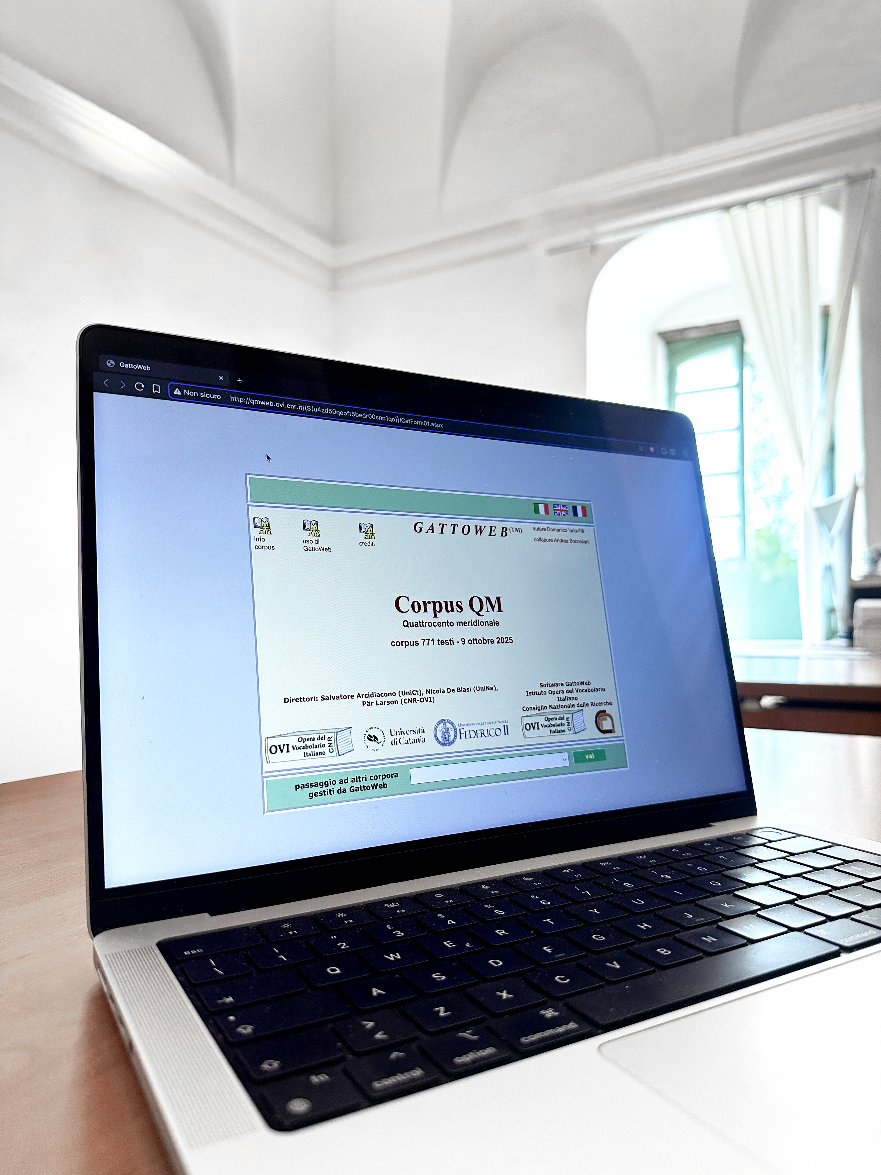
Corpus QM
Quattrocento meridionale
El Corpus QM recoge textos del siglo XV en el sur de Italia. En su versión actual, incluye textos de los Abruzos (excluyendo la zona de L'Aquila, que está cubierta por el proyecto CorTIM - Corpus testuale informatizzato dell'Italia Mediana), Molise, Campania, Apulia, Basilicata, Calabria y Sicilia
Esta clasificación se basa en los actuales límites administrativos regionales, pero el análisis lingüístico de los textos sigue las isoglosses reales, distinguiendo, por ejemplo, los textos salentinos de los de la Apulia propiamente dicha, y los textos del norte de Calabria de los del sur de Calabria, etc.

Slide 18
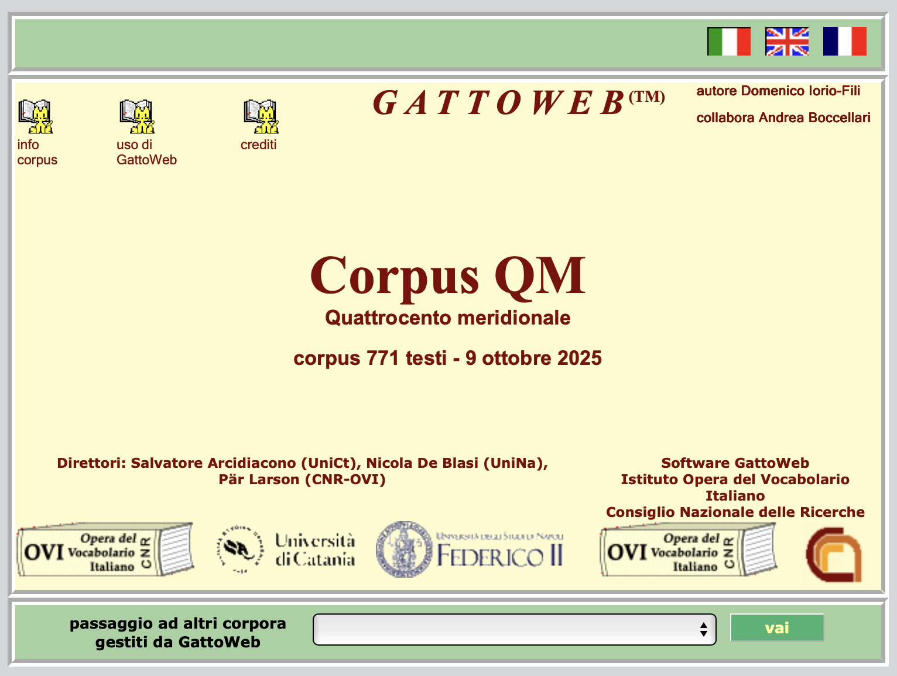
Otras corpora alojadas en GATTO

Slide 19
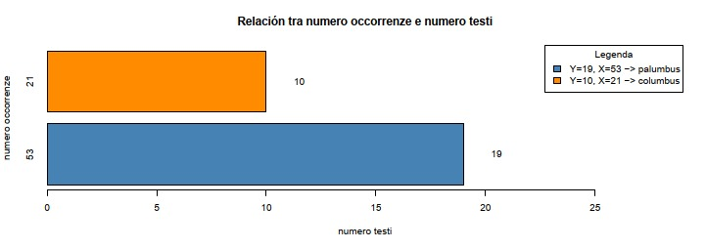
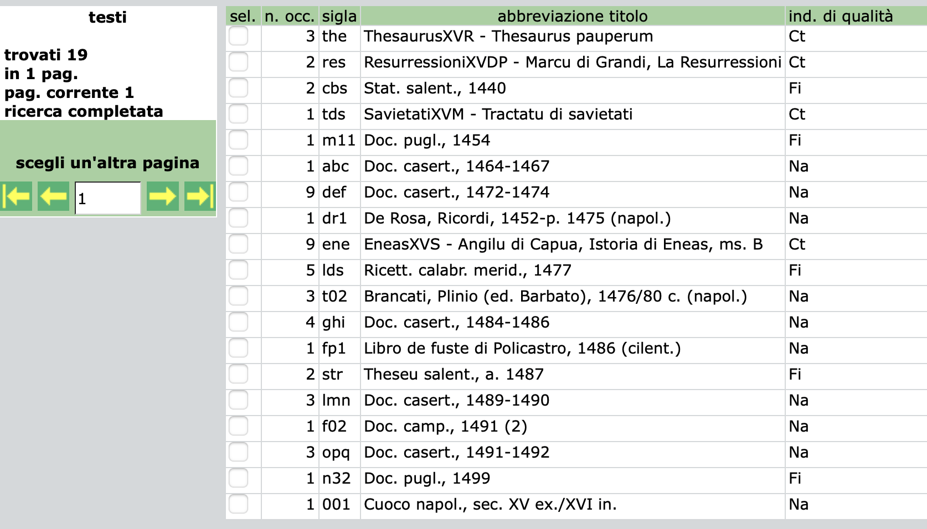
Distribución de palumbus/ columbus en el corpus QM
Distribuzione geografica di palumbus

Slide 20
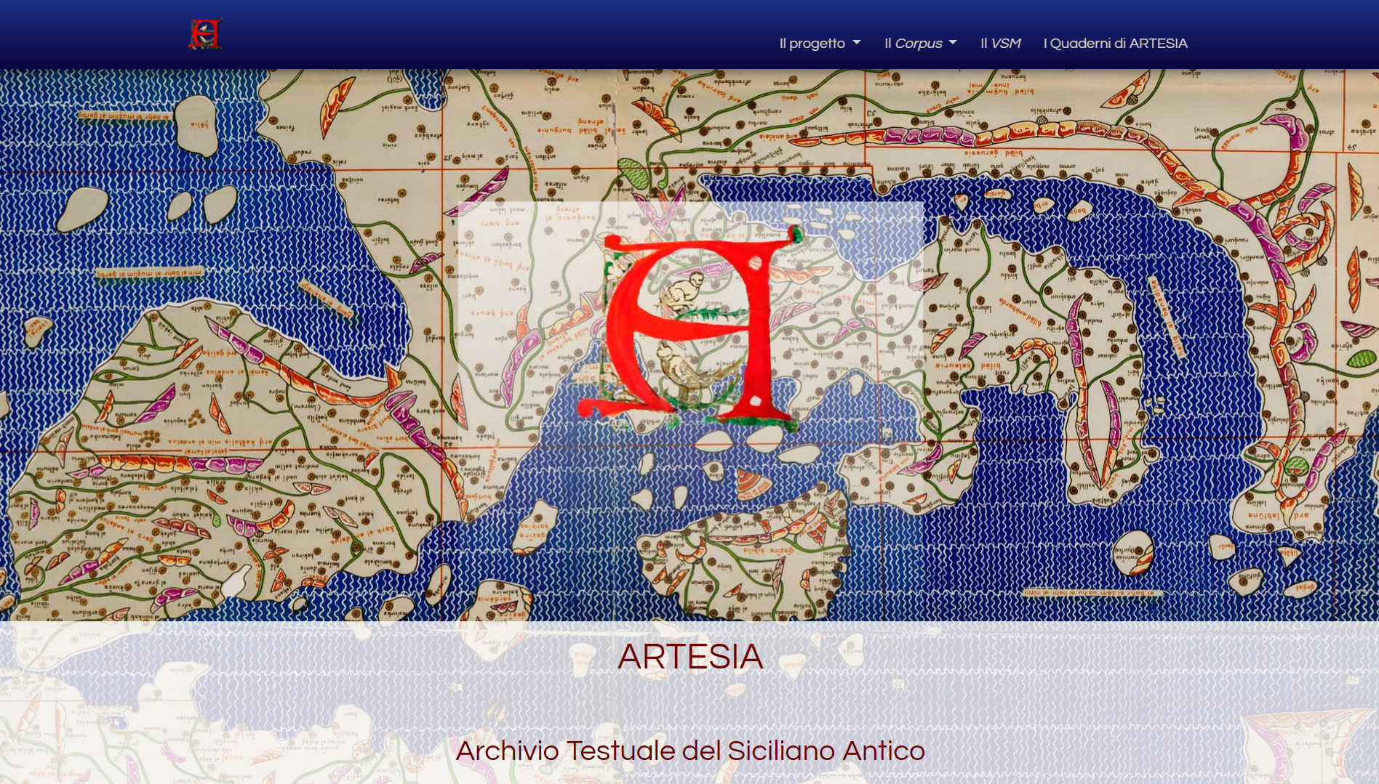
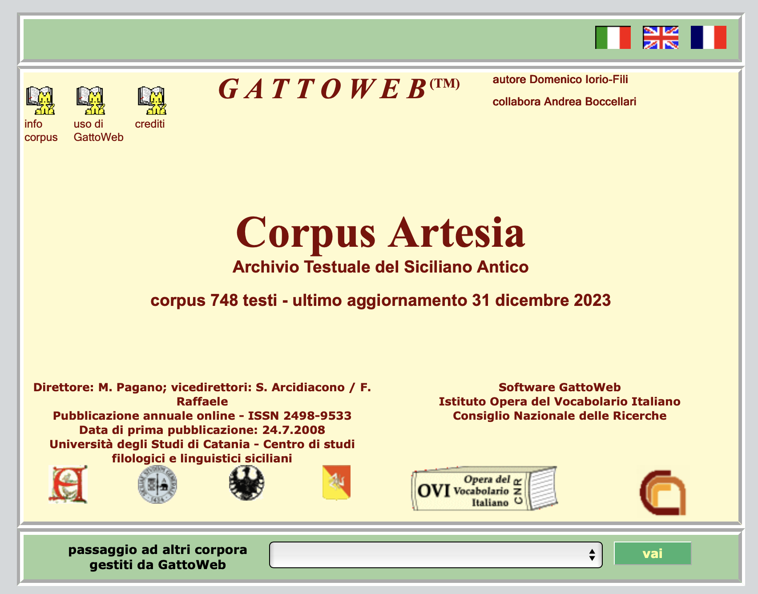
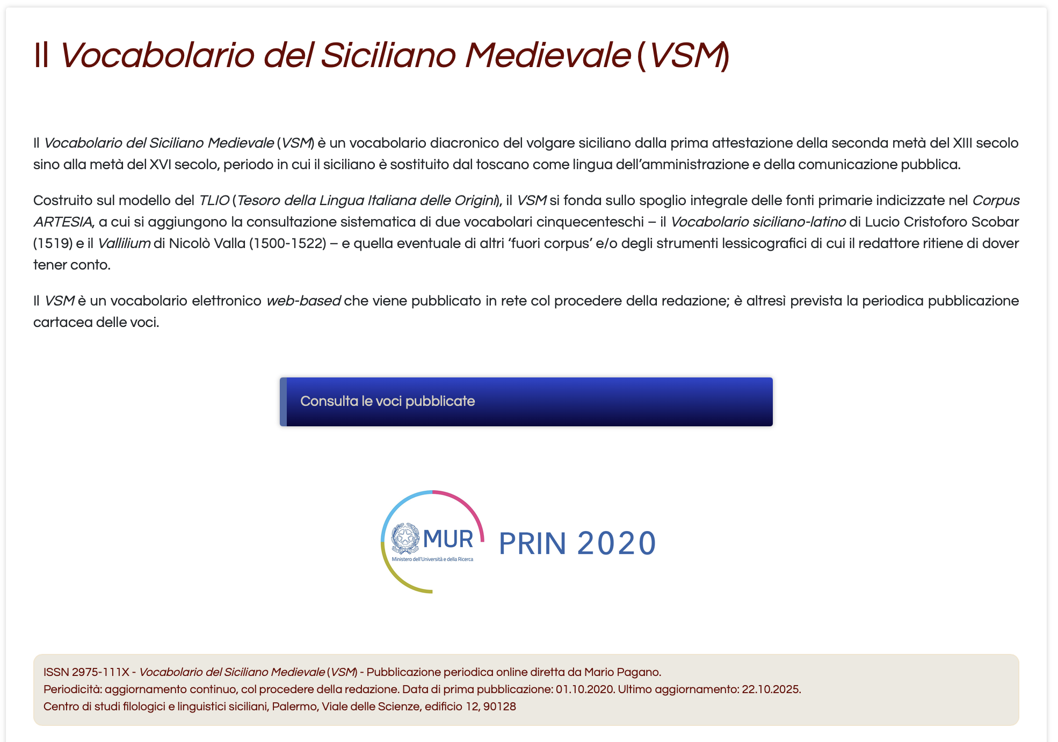
siciliano
variedad italiana hablada en Sicilia
alcanzó dignidad de lengua escrita y administrativa desde finales del siglo XIII
hasta la primera mitad del siglo XVI

Slide 21
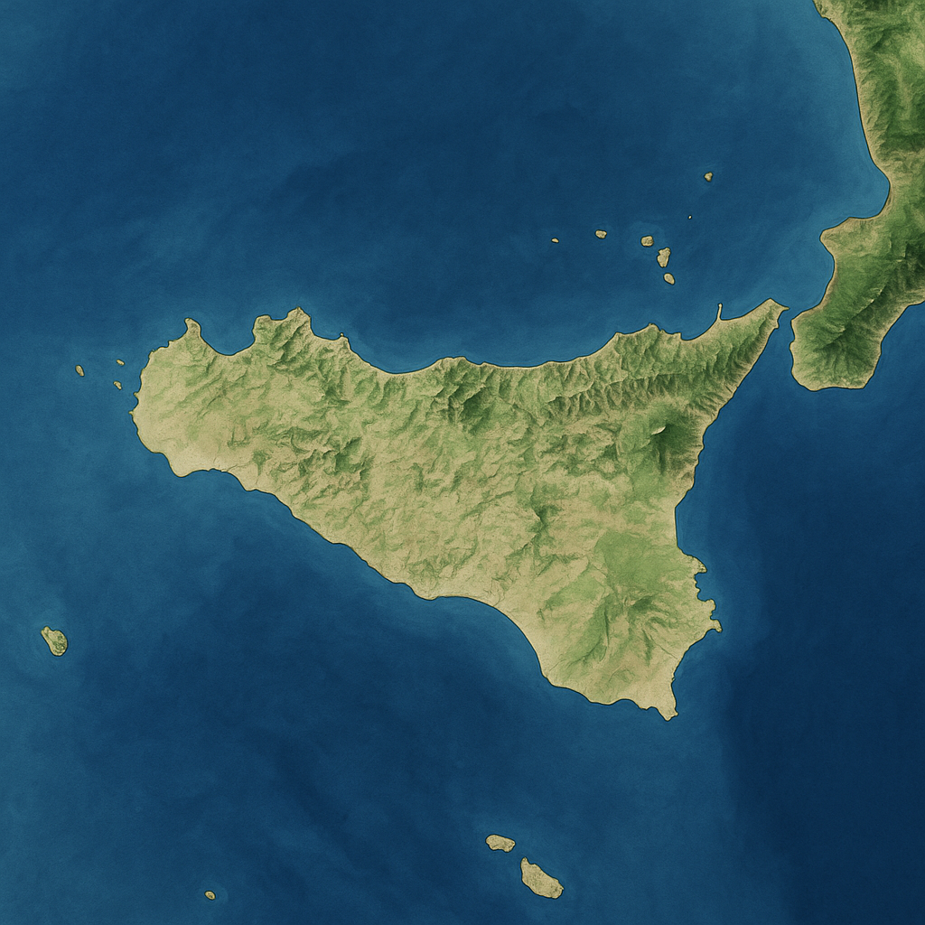
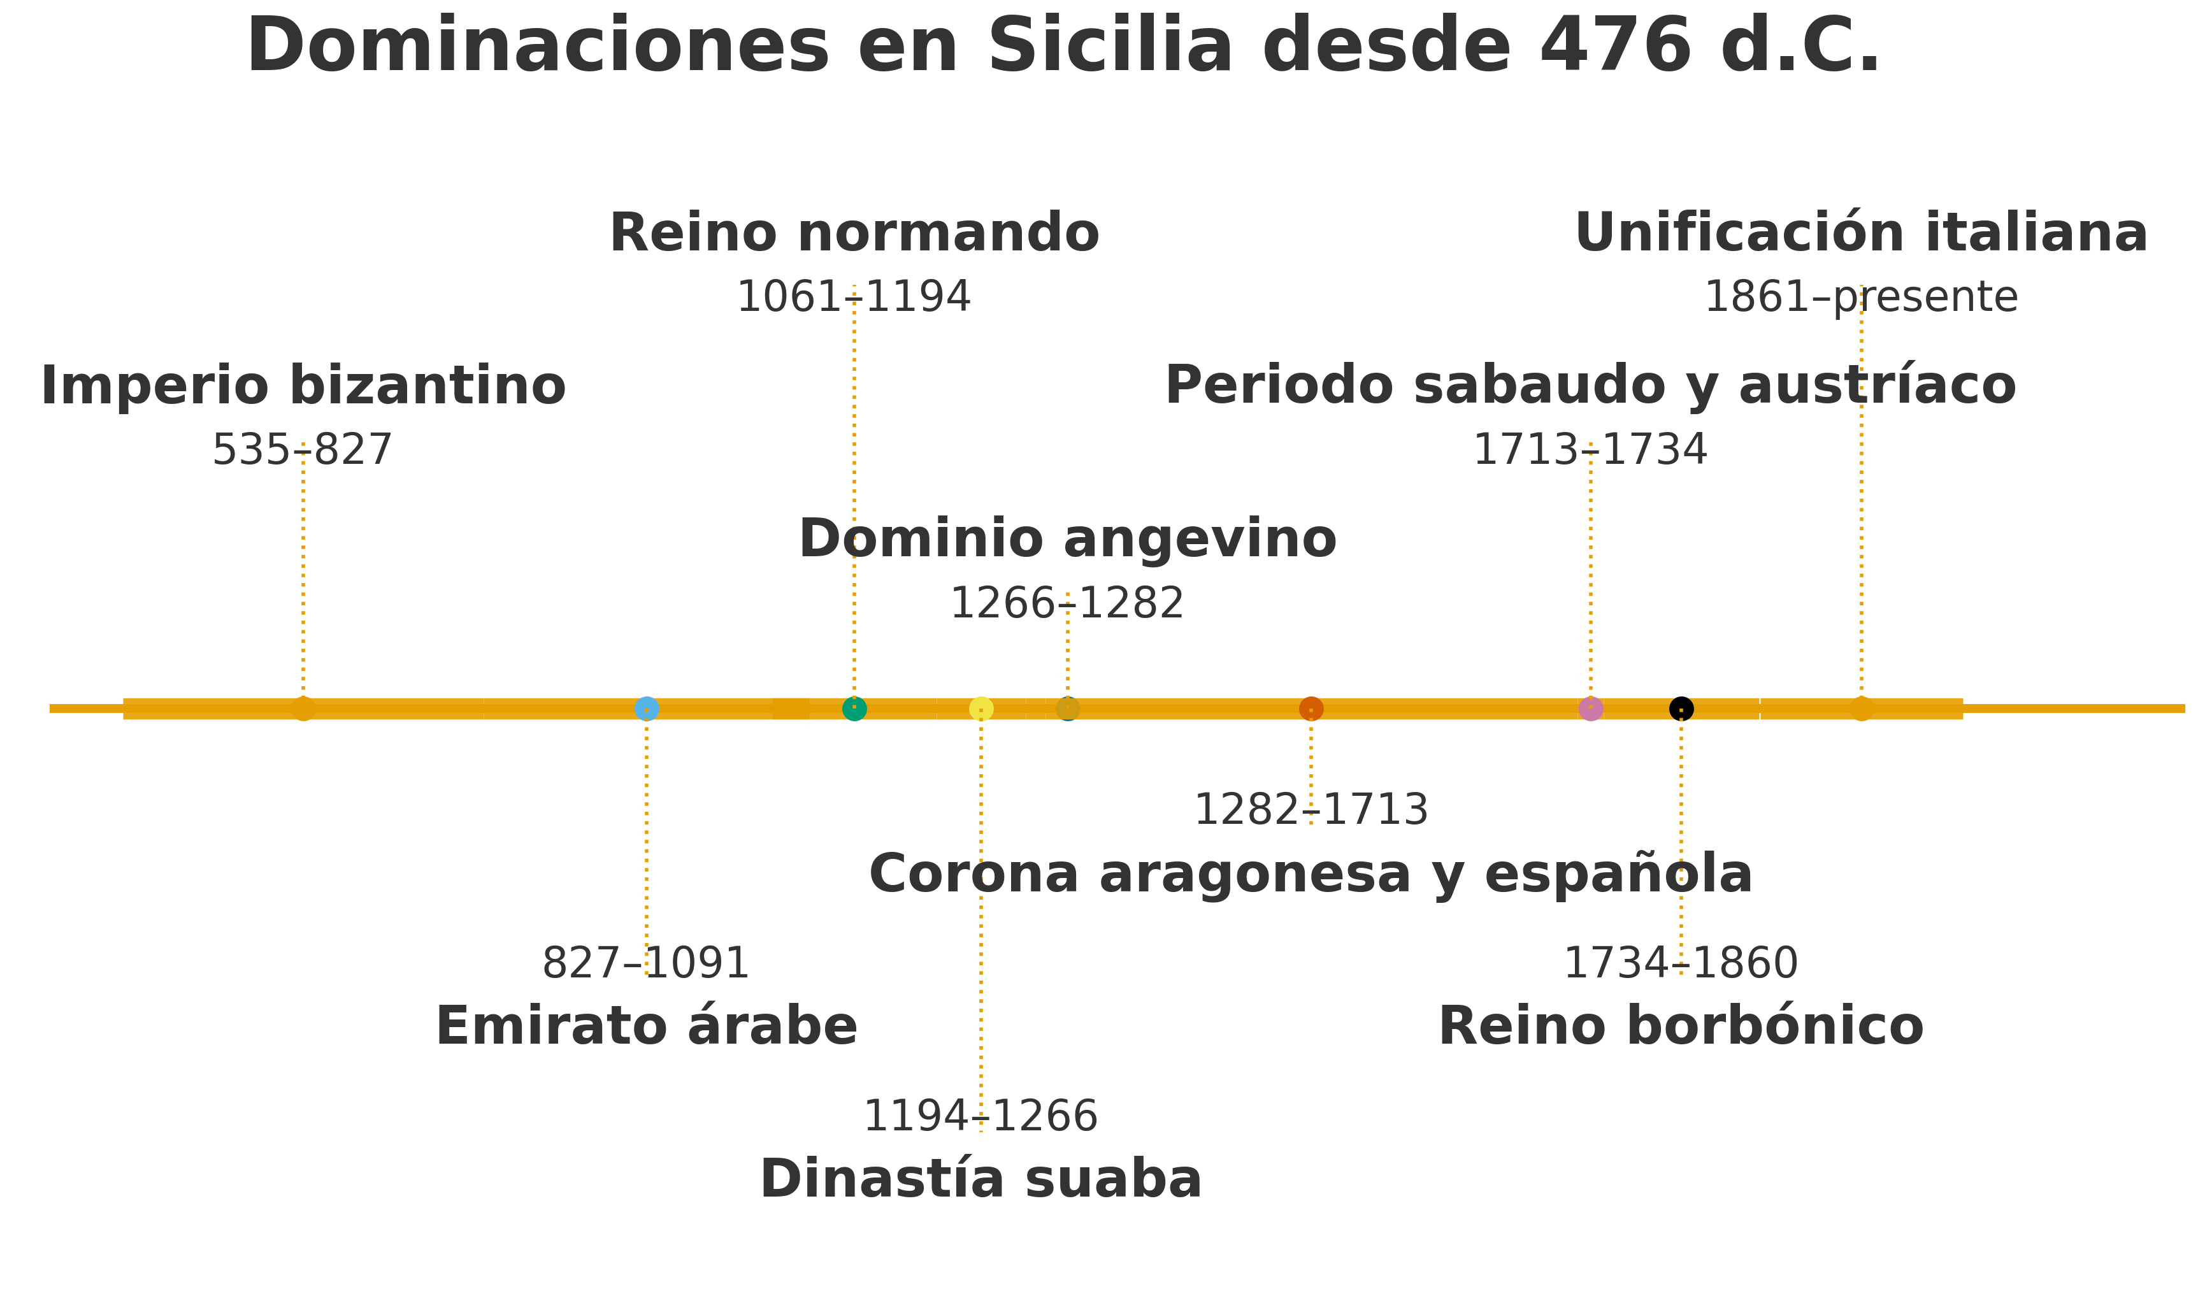

Slide 22
Sicilia, isla-cruce
muchos pueblos, muchas herencias.
huellas en cultura, cocina, lengua (léxico)
El léxico es la parte más permeable del sistema.
Contacto prolongado → préstamos, calcos, adaptaciones.

Slide 23
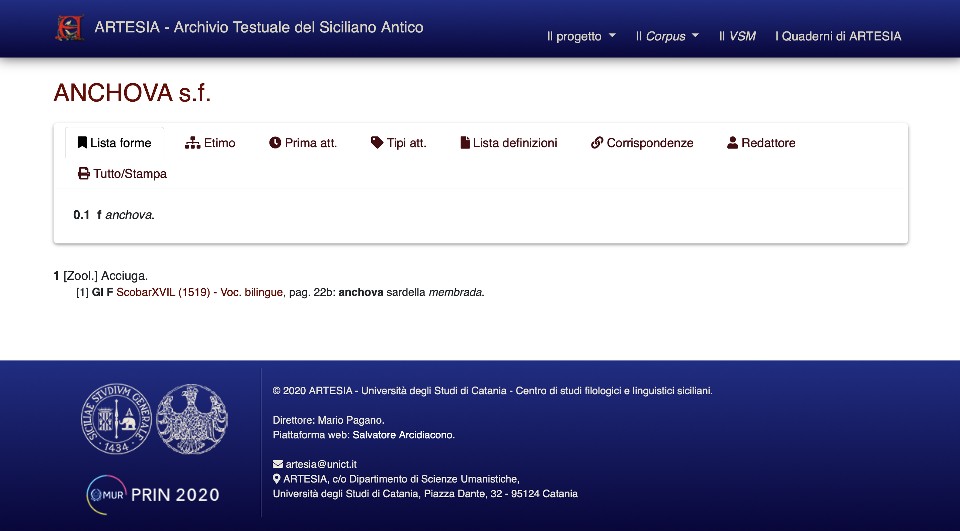

Slide 24
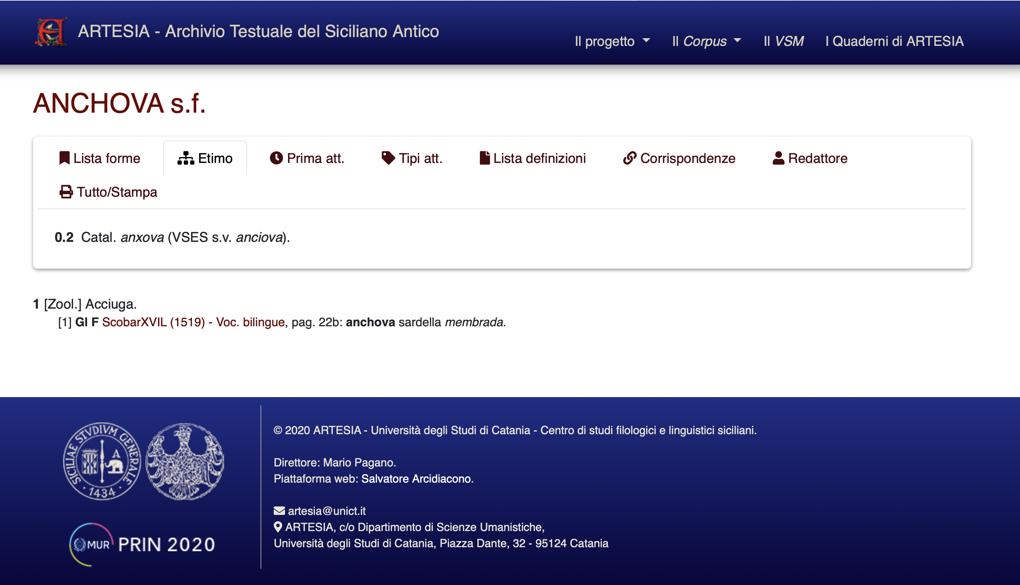

Slide 25
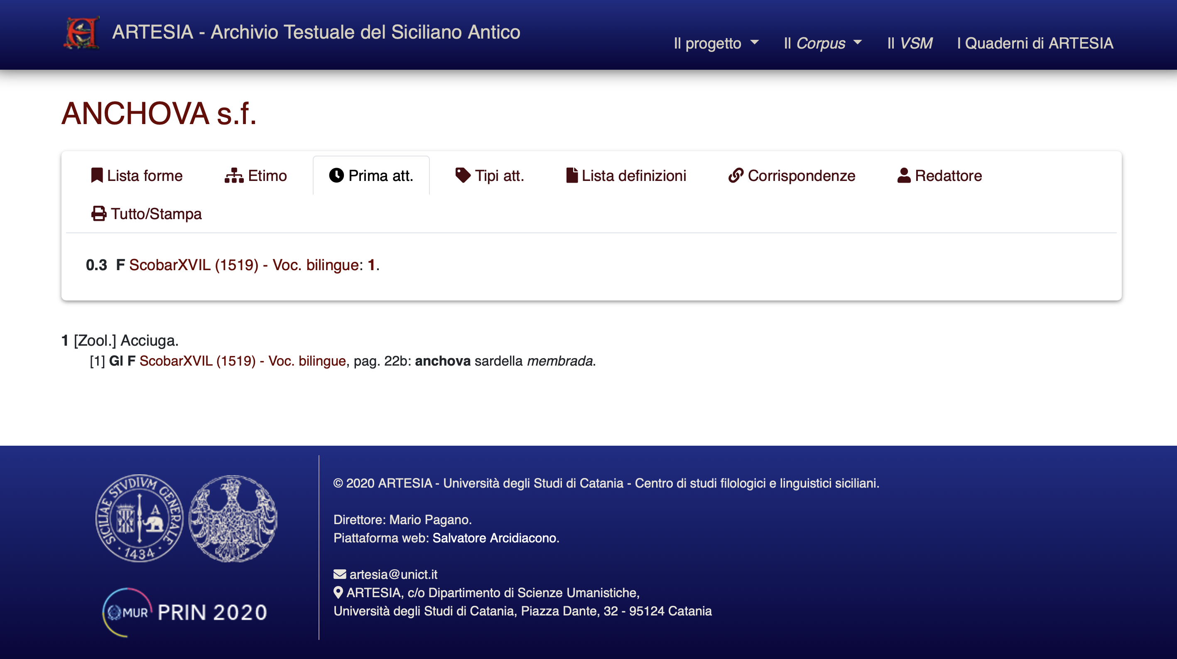

Slide 26


Slide 27


Slide 28
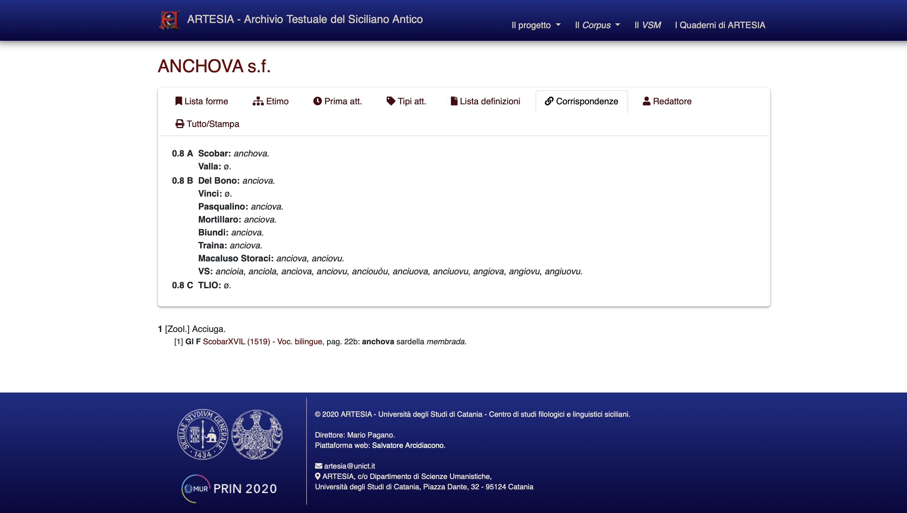

Slide 29


Slide 30
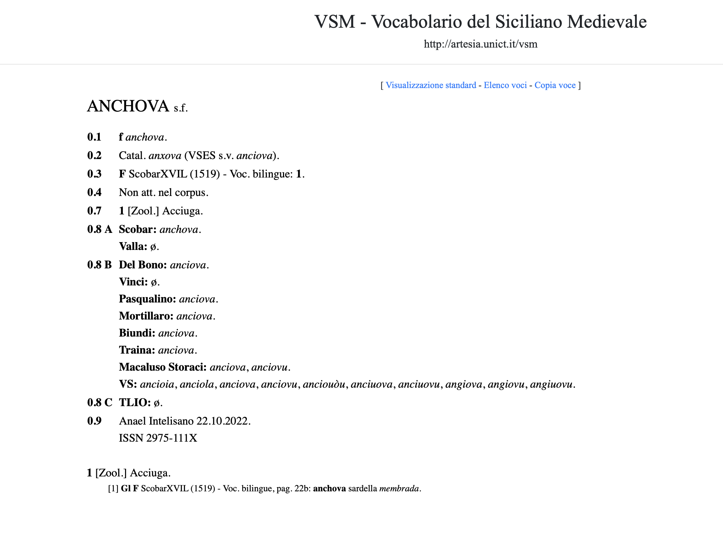

Slide 31
Thank you for your attention
Salvatore
Arcidiacono
Roberta
Romeo
salvatore.arcidiacono@unict.it
roberta.romeo@phd.unict.it

